Slide 1
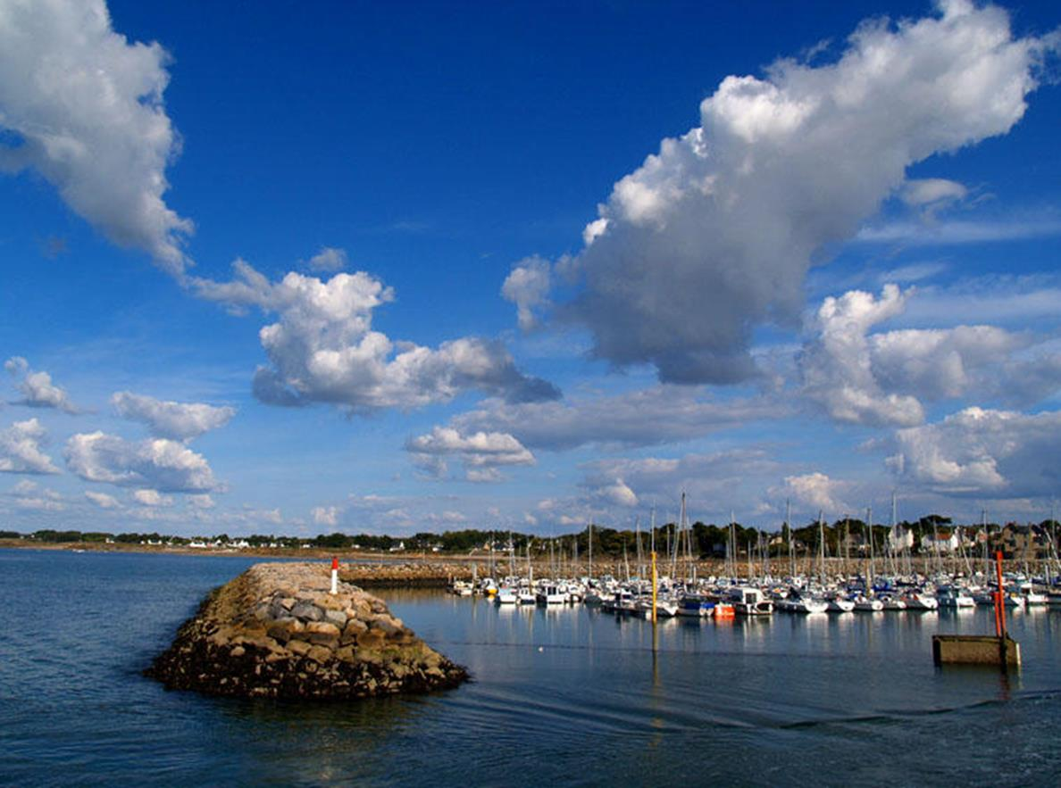
Journées DEL de PIRIAC SUR MER 19, 20 et 21 novembre 2014

Slide 2
Favoriser l’inclusion en séjours de vacances et ALSH, exemple d’un pôle ressource
Atelier de formation
du jeudi 20 novembre de 9h à 11h30

Slide 3
Déroulement
Accueil
Adaptations de services de droit communs Jean LAMBRET
Le Pôle Ressources Handicap PEP 50 Violette MORIN
Echanges entre participants
Restitution des échanges et débat

Slide 4
L'organisation collective des services de droit communs
Colos, ALSH, périscolaires…
L’organisation égalitaire
Donne la même place à chacun
élimine ce qui dérange
exclue ceux qui dérangent
Peut-elle s'adapter à chacun?
Les enfants en difficulté ?
Les enfants perturbateurs?
Les enfants malades?

Slide 5
L'organisation collective des services de droit communs
Le règlement de services
Accueille tous les enfants et vise l’épanouissement
Sollicite la complicité des parents pour l’atteindre
Informe des sanctions et soutiens existants:
Projet d’Adaptation Individualisé
Parcours éducatifs (PRE, veille éducative…)
Graduation des sanctions
Informations préoccupantes

Slide 6
L'organisation collective des services de droit communs
Les Droits des Enfants
« Egal accès des enfants à la cantine" Défenseur des Droits
Afficher des règles qui permet des sanctions graduées,
Organiser la parole de l'enfant pour améliorer les services
Institution de rituels pour une organisation « inclusive »
Chacun se sent reconnu dans le groupe avec ses différences.
Les enfants identifient mieux leurs propres besoins
Développer ses différences, c’est s’affirmer, cultiver sa personnalité et mieux accepter celles des autres
Principe d'équité contre l’uniformité de l'égalité

Slide 7
Des ressources pour accueillir des enfants atteints de handicap
Pole Ressources Handicap PEP 50, Violette MORIN, Responsable
http://www.polehandicap50.fr/
Les Cahiers du PEdT http://www.cdg50.fr/files/fck/files/juridique/thematique/CAHIER%20DU%20PEDT%20-%20HANDICAP%20-%20A4%20-%20V4.pdf
JPA 40 Julien Fernandez, chargé de Mission
http://www.jpa40.fr/JPA-La-Jeunesse-au-Plein-Air/Loisirs-et-Handicap/Malles-pedagogiques-handicap

Slide 8
Journées DEL de PIRIAC SUR MER 19, 20 et 21 novembre 2014

